Slide 1
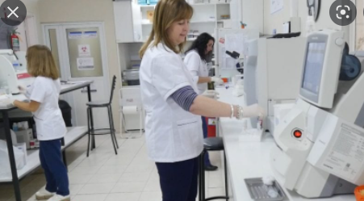
Laboratorio clínico en sujetos con nefropatías
Prof Titular Alberto Daniel Reyes
Qca Clínica- FaCENA-UNNE -2022

Slide 2
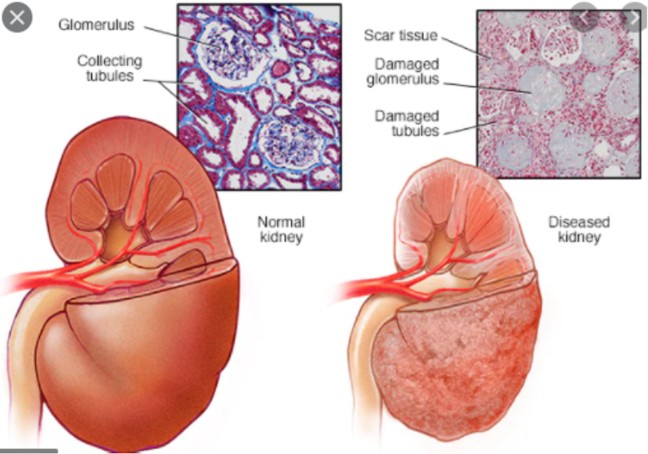
El lab de bioquímica clínica…..
¿ Debe competir con el lab de Anatomía Patológica? ó debe complementarse? ¿ Cómo ? ¿ Para qué ?

Slide 3
Deterioro gradual renal por injurias recurrentes
El: Pielonefritis recurrentes
Sme Urémico Hemolítico reiterado
Litiasis renal recurrente
Masa de nefronas funcionantes

Slide 4
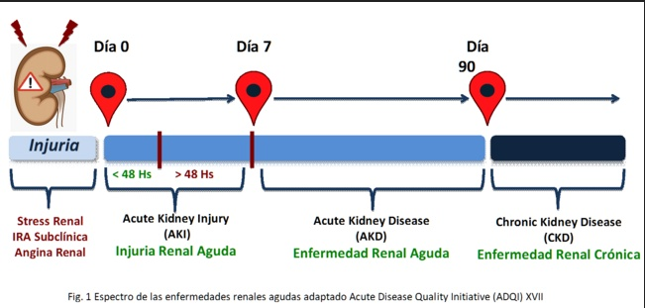
Espectro de afecciones renales.
Esencial considerar el tiempo de evolución de una afección renal

Slide 5
¿ cuál es la utilidad clínica de los biomarcadores renales?
Permiten detectar y valorar/cuantificar:
-Disminución de una función o capacidad renal glomerular, tubular, intersticial ( túbulo y médula)
-Daño/ lesión glomerular/ tubular/ intersticial
- Inflamación del parénquima renal
Detectan afección renal subclínica, ayudan a los diagnósticos patogénico y funcional de afección renal
Permiten cuantificar la efectividad del tratamiento aplicado
Tienen distinta Sd, Ed, Variab Biol intra e interindiv
Limitaciones
-No informan etiología de la afección renal.
Requieren unlab clínico accesible y competente
Más estudios que demuestren cuándo es útil y qué valora
“El rendimiento de la mayoría de los biomarcadores es variable y depende de la patología que afecta al paciente, la causa de LRA,
el entorno clínico,
las comorbilidades asociadas y
el momento de las mediciones”

Slide 6
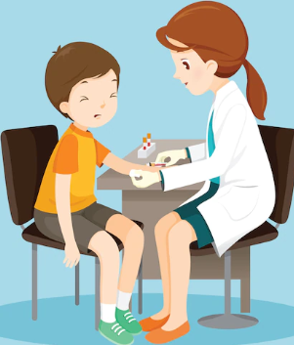
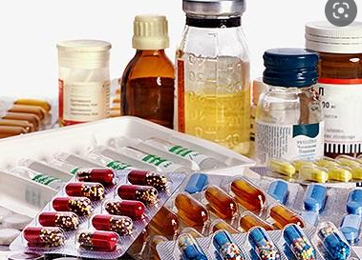

Aspectos preanalíticos de un biomarcador renal
En qué momento y en qué personas resulta útil realizarlo
Contraindicaciones y Limitaciones para medirlo, cuando no debe realizarse.
Indicaciones al paciente: preparación ( dieta, ejercicio, ayuno, etc) y obtención de orina
Medicaciones que interfieren en las mediciones a realizar
Técnica y cuidados en la obtención de las muestras
¿ Quiénes son responsables de éstos procesos?

Slide 7
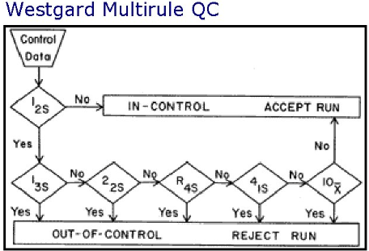
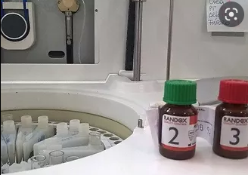
Aspectos analíticos de un biomarcador renal
Métodos disponibles, costo/ beneficio
Para el método en uso: Niveles de EA, ES y EAT , frente a requisitos de Calidad
Nivel de desempeño Sigma
Resultados de sus Controles de Calidad Interno y Externo
Correcciones ante errores analíticos y/o Nivel Sigma inaceptable

Slide 8
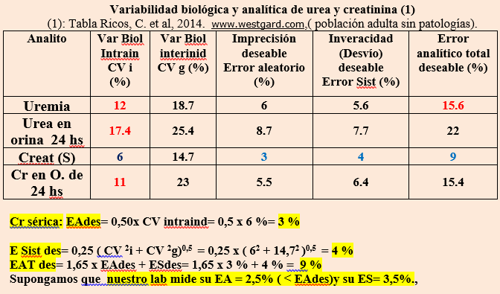

Slide 9

Para calcular nuestro Nivel sigma tomamos como
ETadm al EAT des según Var Biol
Nuestro Nivel sigma= ETadm–ES/ EA= 9 – 3,5/ 2,5%= 2,2
Aún con errores analíticos menores a los deseables según variabilidad biológica….
¡ nuestro desempeño es insuficiente !
Se necesita Sigma > 3 para tener una Pbb de detección de errores > 95% y de falso rechazo < 5%, aplicando Reglas de Westgard y usando 2 niveles de control

Slide 10
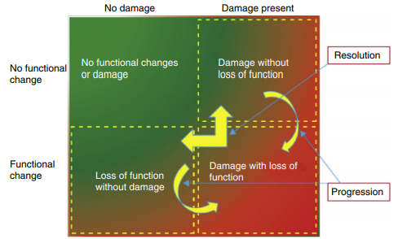

Biomarcadores de función renal y Biomarcadores de lesión renal
Biomarcadores de función renal ?
Filtración….
Reabsorción…..
Secreción ….
Concentración….
Biomarcadores de daño renal ?
Glomerular….
Tubular….
Intersticial…

Slide 11
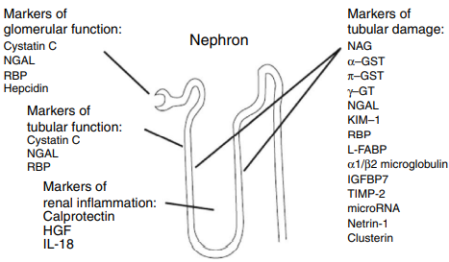

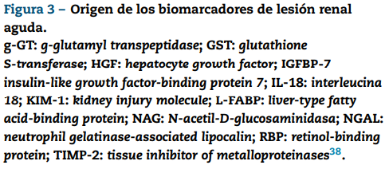
Los nuevos biomarcadores de LRA varían en su origen,
en su función,
en su distribución y
en el momento de liberación post lesión renal
¿Porqué no figuran creatininemia y albuminemia?
¿Qué tipo de
biomarcadores son ?
Hoste EA, McCullough PA, Kashani K, Chawla LS, Joannidis M, Shaw AD, et al. for the Sapphire Investigators: Derivation and validation of cut-offs for clinical use of cell cycle arrest biomarkers. Nephrol Dial Transplant. 2014;29(11):2054–61.

Slide 12
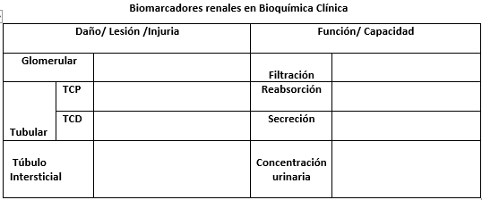
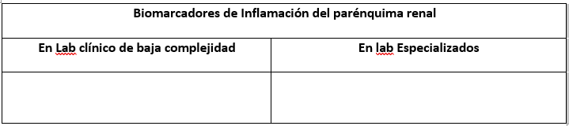
Tarea: Completar las siguientes Tablas ( para lunes 2 de mayo 2022)
Revisar manejo renal normal del biomarcador para definir su utilidad
Ej: Cistatina C es una Proteína de PM: 13,3 kD, filtra libremente,
se reabsorbe 100% en TCP donde es catabolizada totalmente. No varía por sexo, raza, ni masa muscular.
A partir de éste manejo renal, deducir y fundamentar qué puede elevar la exc U de Cistatina C y por tanto qué biomarcador es

Slide 13
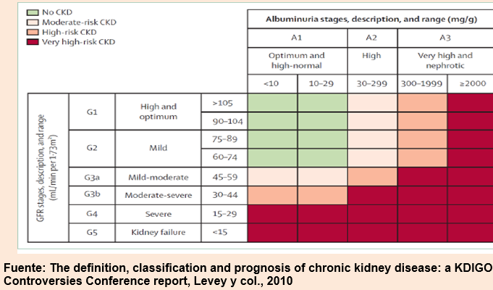

Estratificación de ERC a partir del IFG y la albuminuria.
Los biomarcadores más usados en sujetos con ERC
¿ Que
Biomarcadores
faltan ?
¿ Para qué ?

Slide 14

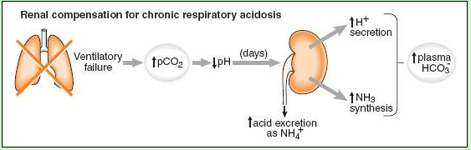
Biomarcadores de la capacidad de homeostasis renal del Equil ácido base
Estado acido base arterial y compensación renal en Alts Ventilatorias
Pruebas de capacidad de acidificación renal ( HCO₃ + Acetazolamida)
Prueba de respuesta renal a la sobrecarga oral con HCO₃ Na
Catión restante urinario ( Na + K – Cl) ó dosaje de amonio urinario
¿Qué función renal de compensación le falta a éste esquema ?

Slide 15
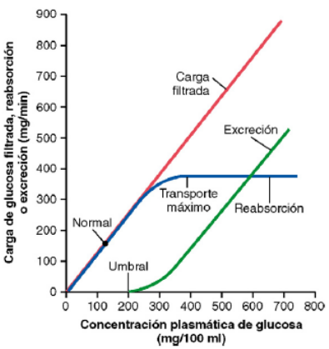
Biomarcadores de la reabsorción tubular renal
Excreción fraccional (EF) de Na, K, Cl, Ca,Mg fósforo y acido úrico.
TCP: Transporte tubular máximo (Tm) de fósforo, de glucosa, de ácido úrico, de calcio.
Gradiente Transtubular de K.
Cada una de éstas pruebas tiene distintas situaciones clínicas donde resulta de utilidad.
De gran utilidad en el diag y seguimiento de Tubulopatías 1rias y 2rias.

Slide 16

Biomarcadores de daño/ lesión tubular renal
¿ Cuáles son los desafíos?
Muy caros ? relación costo/ beneficio
Requieren equipamiento complejo?
Alta Variab biol intraind ?
Altos Errores analíticos?
Poca evidencia científica de su utilidad ? Investigar cada desafío y buscar alternativas para superarlo
VP = (C+H)x A …
Permiten detección sensible y precoz de daño tubular, tubulointersticial y glomerulotubular, cuando aún no se observa perdida de función de filtración ( Cr y diuresis) ( “LRA subclínica”)
Ayudan a valorar recuperación de daño tubular y efectividad del tratamiento
A pesar de su alta utilidad clínica, aún son muy poco solicitados ¿porqué?
Muy pocos labs clínicos los ofrecen
¿ porqué ?

Slide 17
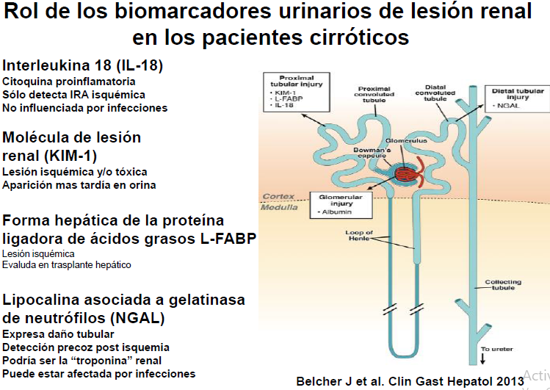

N-acetil-beta-D-glucosaminidasa
β NAG PM 140 kD…
marcador precoz de daño en TCP
Detecta daño por isquemia, fármacos, tóxicos, rechazo de Tx renal.
β2-microglobulina, GGT,
NGAL urinaria
PM 22.000 a 25.000 D
Detección precoz de daño renal en TCD
También en neutrófilos, próstata y epitelios de tracto respiratorio y digestivo

Slide 18
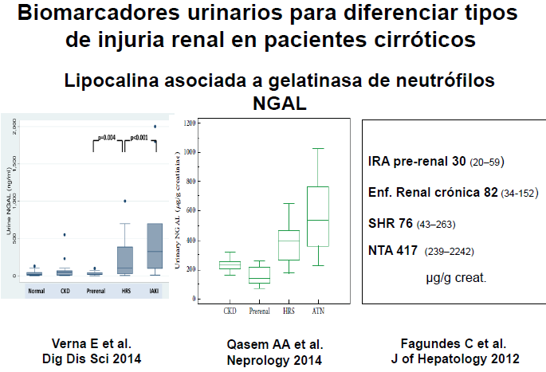
Ver las unidades
de NGAL

Slide 19
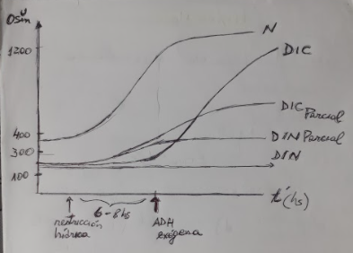
BIOMARCADORES DE DISFUNCIÓN INSTERSTICIAL ( túbulos + médula renal)
Prueba de concentración pre o post hormona antidiurética:
Detecta disfunción del mec de concentración
-Por disfunción de túbulos renales ó
- Por defic sec de HAD.
Diferencia DIC de DIN
  Cuantifica la severidad del trastorno funcional.

Slide 20
BIOMARCADORES DE DISFUNCIÓN INSTERSTICIAL ( túbulos + medula renal)
Excreción fraccional de sodio.
Permite detectar disfunción del TCD y túbulos colectores pues mide la capacidad funcional de reabsorción de ClNa
( proceso de gran intensidad), pero nada informa sobre tipo de patología y etiología de la afección.
Cuantifica la severidad del trastorno funcional. Util para diagnóstico diferencial de IRA y para valorar efectividad del tratamiento aplicado.

Slide 21
Util medirlo cdo se desea valorar
si existe daño tubular (TCD TCC), alteración en médula renal, disminución de la capacidad de reab tub
Cuidados preanalíticos
Utilizar recipientes lavados con agua destilada, entregados por el lab.
Rechazar orinas recolectadas en recipientes no entregados por el lab, a menos que sean envases estériles .
Obtener una muestra de orina ANTES que le administren diuréticos, aunque aún no definan realizar una EF de Na.
Asegurarse que el paciente no recibió diuréticos en las últimas 24 hs y que no esté recibiendo aporte de Na parenteral.
No realizar si han recibido soluciones de ClNa.
y colectores

Slide 22
Limitaciones de la EF de Na
-No es vlida en pacientes que recibieron diuréticos en las últimas 24 hs, ni ´metabolitos que causen diuresis osmótica.
-No permite diferenciar la IRA renal intrínseca, de la IRA obstructiva
-No discrimina si la IRA prerrenal es por hipoperfusión de origen extrarenal (Oliguria Funcional ) o por hipoperfusión de origen vascular intrarenal.
-En casos de NTA por depósitos de pigmentos hemáticos o por medios de contraste
puede ser <1 % a pesar del daño renal.
-En pacientes con IRC la EF Na puede ser > 1%, y por tanto no puede advertirnos cuando ésta persona sufra hipoperfusión renal de origen prerrenal ( EF Na<1%).
-La EFNa en IRA prerrenal puede ser hasta 2% en neonatos a término y hasta 3% en prematuros
-En desnutridos proteicos severos es difícil saber el valor de corte para diferenciar entre IRA prerenal e IRA renal porque pueden presentar deficiencia de sus funciones tubulares

Slide 23
5- BIOMARCADORES DE LA CAPACIDAD DE FILTRACION GLOMERULAR
5.1-Marcadores de la intensidad de filtración glomerular (IFG):
La IFG se calcula por el Clearance de creatinina realizado con orina de 24 hs y se estima con fórmulas que tienen en cuenta la Creatininemia plasmática , la edad, el peso, el sexo, la raza, etc. Al final de la Guía de Urea y creatinina se detallan las Fórmulas para estimar IFG.
El fundamento de la prueba, su utilidad clínica, el procedimiento preanalitico y analítico, las limitaciones y las contraindicaciones se detallan en la guía de Ts Ps.
Leer el Consenso “Detección precoz de enfermedad renal crónica” disponible en nuestra aula moodle.
5.2-Marcadores de la selectividad de la barrera glomerular renal
Albuminuria (mal llamada Microalbuminuria). Indicador precoz y sensible, de daño estructural y funcional de la barrera de filtración glomerular
Proteinuria: se cuantifica en orina de 24 hs ó por Indice Proteína/ creatinina.
Se estudia cualitativamente por electroforesis (Uroproteinograma). Para cuantificar el grado de selectividad de la barrera glomerular, se deben calcular los índices urinarios:UP Alb/ UP creatinina y UP Alb / UP IgG.
Leer documento Proteinuria ABA-FBA-CUBRA-SAN 2013 de nuestra aula moodle.

Slide 24
6- BIOMARCADORES DE INFLAMACION RENAL
1-Leucocituria:
Aumento de leucocitos y piocitos en orina son indicadores de inflamación, con o sin infección urinaria, en algún sitio del aparato urinario.
Para infección urinaria: buena Sd y moderada Ed.
2-Esterasa leucocitaria. EN ORINA ESPONTÁNEA recién emitida (<1hora), puede deberse a infección pero también a Inflamación.
En orina de varias hs a temp ambiente se destruyen sus leucocitos, pero se mantiene la actividad de su esterasa leucocitaria.
3- Interleukina-18 (IL-18) citoquina pro-inflamatoria producida durante la Rta inmune activa por macrófagos y céls dendríticas.
En orina indica inflamación de túbulos renales y en altas concentraciones se asocia con necrosis tubular aguda .

